Slide 1
HTML&CSS
編輯人：
吳峻豪

Slide 2
HTML與CSS簡介
CSS屬性介紹
延伸RWD
參考資料

Slide 3
HTML與CSS簡介

Slide 4
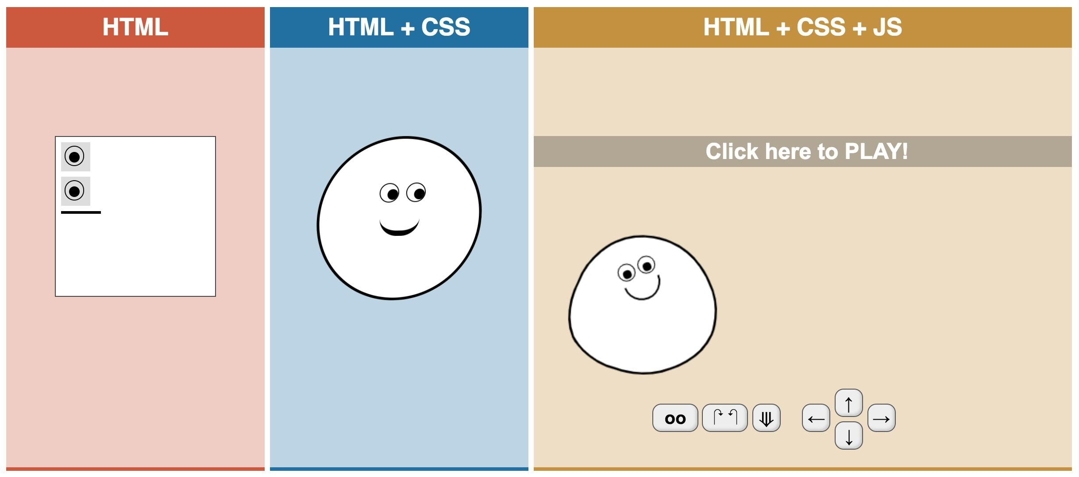
HTML與CSS簡介
HTML: 文件是由標籤 (tag) 和內容交織而成的文字文件
CSS:(Cascading Style Sheets) 網頁樣式表，用來定義HTML元素的顯示樣貌

Slide 5
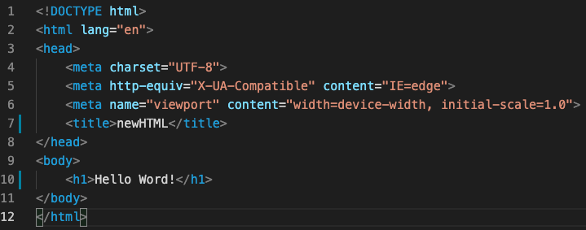
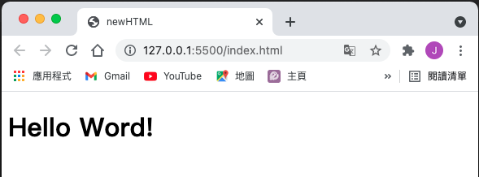
HTML與CSS簡介
HTML 起始
＝

Slide 6
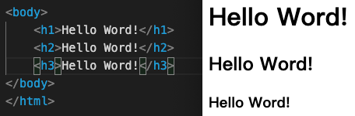
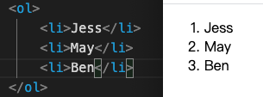
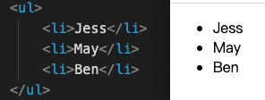

HTML與CSS簡介
基礎標籤
標頭 (Heading)
段落 (Paragraph)
清單 (List)
影像 (Images)
Notes:
其他的標籤像是
標題<h1>~<h6>、段落、圖片、超連結、表格、項目列表、註解寫法...

Slide 7

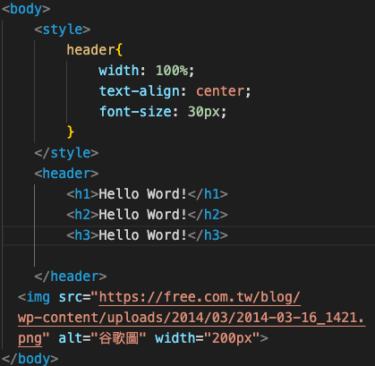
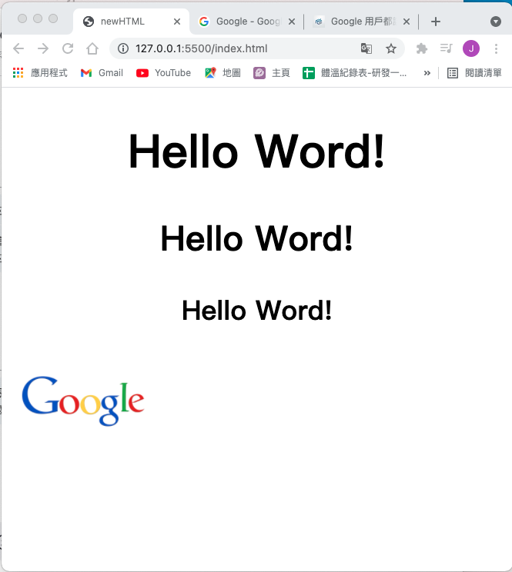
HTML與CSS簡介
CSS樣式使用
行內樣式
內嵌樣式
Notes:
行內
優點：最為簡單
缺點：維護成本很高、網頁文件容易過大

Slide 8
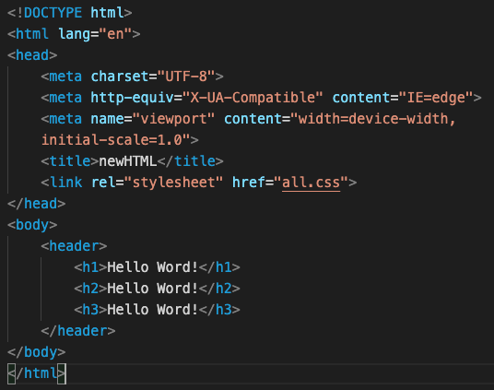
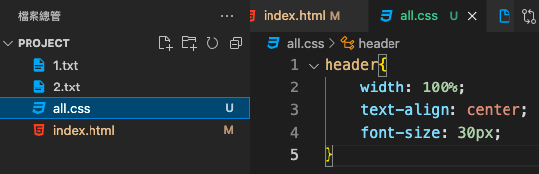
HTML與CSS簡介
CSS樣式使用
鏈接樣式

Slide 9
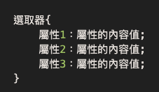
HTML與CSS簡介
CSS選取器基本組成

Slide 10
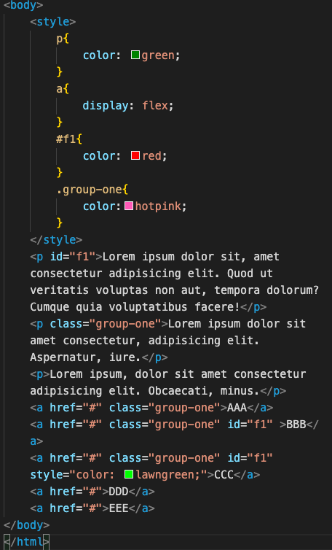
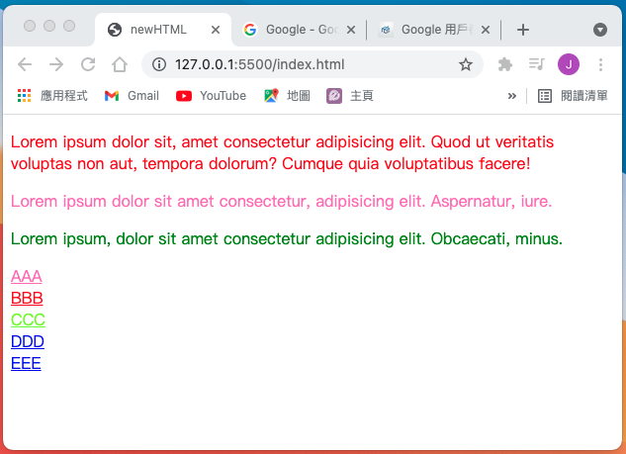
HTML與CSS簡介
tag,class,ID三大基礎選擇器
CSS 讀取的優先順序為： inline style > id > class >tag
Class name選取器前面要加 .
Id name選取器前面要加＃

Slide 11
CSS屬性介紹

Slide 12

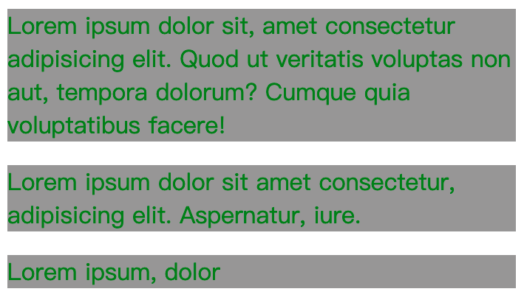
CSS屬性介紹
html預設tag的元素
inline (行內元素)
預設： <a>、<span>、<b>、<label>、<strong>
特性：不會獨佔一行，多個相鄰的行內元素會排列在同一行裡
無法設置寬(width) 高(height)及外邊距的上下無效(ex. margin-top)
block (塊級元素)
預設： <div>、<p>、<h1>、<table>、<ul>、<li>、<hr>
特性：獨佔一行，可設置 寬(width) 高(height) 及內外邊距(margin、padding)

Slide 13
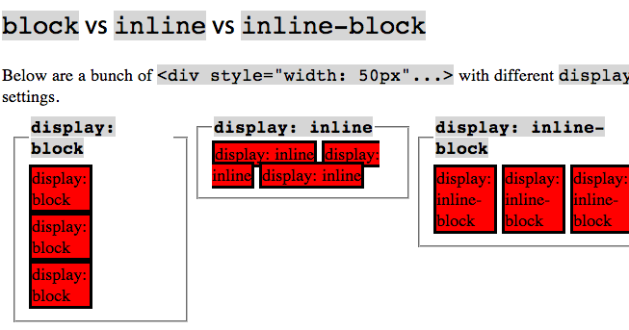
CSS屬性介紹
display
block
預設值，最單純的區塊，可以設定寬跟高來調整單一區塊的大小，區塊與區塊彼此間 都會換行排列 。
inline
不能設定區塊的大小，但區塊與區塊彼此間 不會換行排列 。
inline-block
結合 block 與 inline 的特點，可以設定寬跟高來調整單一區塊的大小，同時區塊與區塊彼此間不會換行排列。

Slide 14
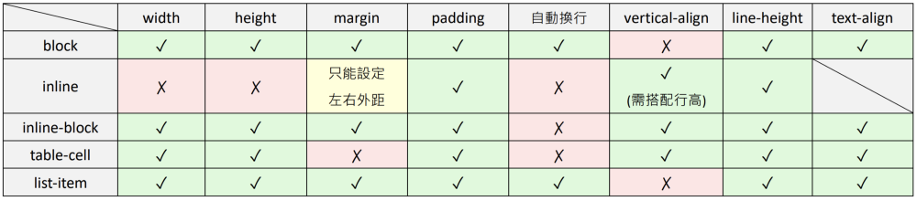
CSS屬性介紹
display
display: none
● 該元素將「隱藏不顯示」
● 該元素被視為不存在，不會在畫面上佔有空間，後續元素會自動遞補上
display: list-item
( 以 block 元素盒子的方式配置，但以條列式項目方式顯示，和 li 一樣 )
● 可以指定 寬度(width) 和 高度(height)
● 元素會由上而下「自動換行配置」
display: table-cell
● 與 table 元素中的 th、td 顯示方式相同，可以解決 float 版面無法垂直對齊及無法設定高度一致的缺點，是比較早期 RWD 常見的做法(現在有 flex 可以用)。
Notes:
display: list-item
( 以 block 元素盒子的方式配置，但以條列式項目方式顯示，和 li 一樣 )
● 可以指定 寬度(width) 和 高度(height)
● 可以設定上下左右內距(padding)
● 可以設定上下左右外距(margin)
● 元素會由上而下「自動換行配置」

Slide 15

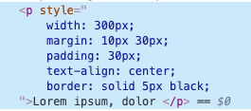
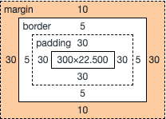
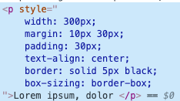
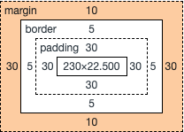
CSS屬性介紹
上 右 下 左
margin,border,padding
上
左
右
下

Slide 16
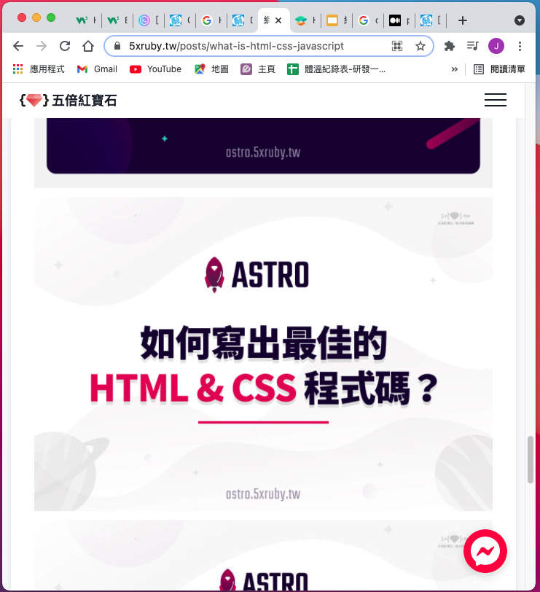
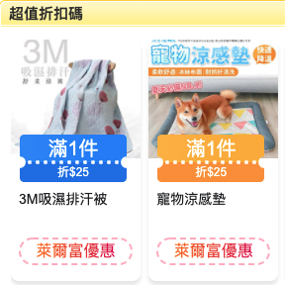
CSS屬性介紹
position
position使用時機：當我要指定一個區塊在畫面某個位置，或跟其他區塊堆疊時
例如這個圖是要固定於畫面右下角
或者這個圖示要蓋在商品的中下方

Slide 17
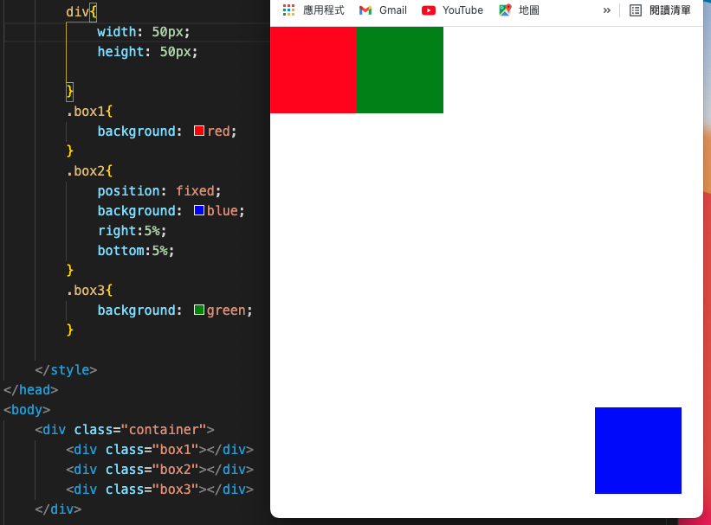
CSS屬性介紹
position
position:fixed

Slide 18
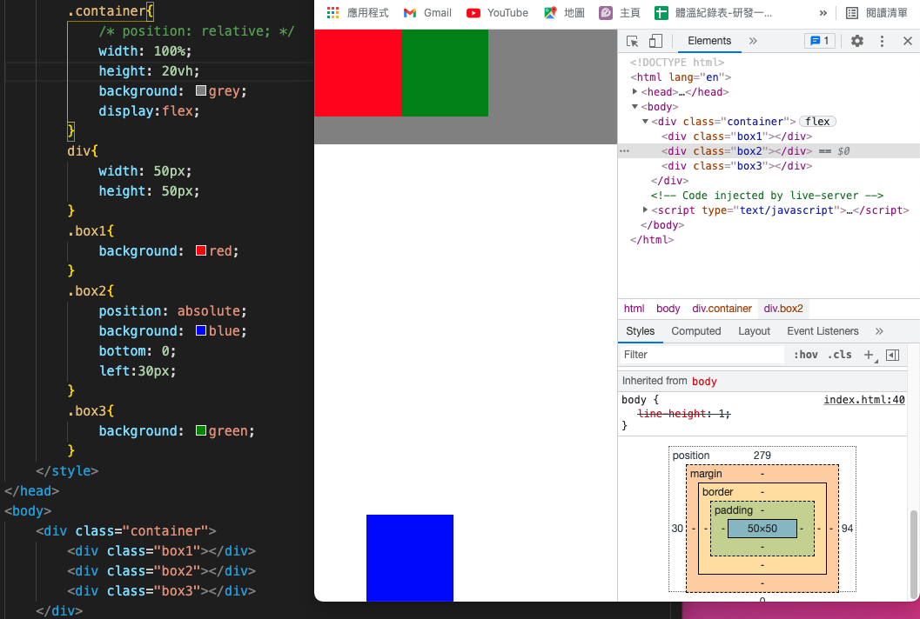
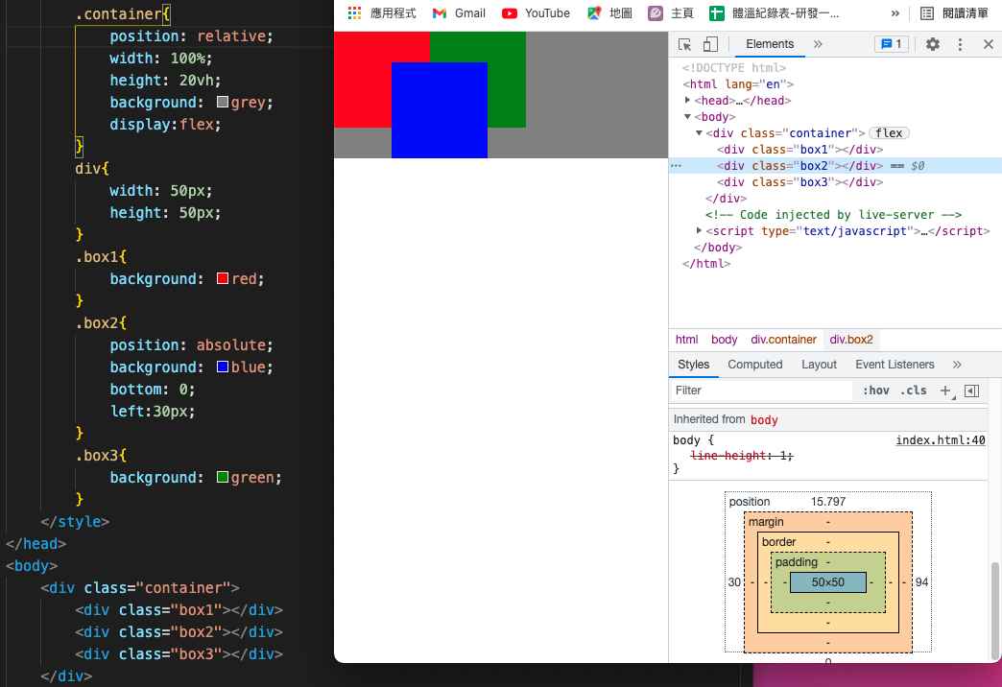
CSS屬性介紹
position
position:absolute; position:relative;

Slide 19
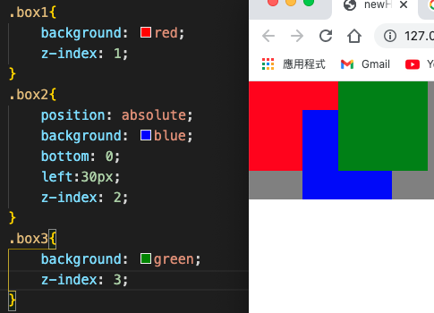
CSS屬性介紹
z-index
z-index: 整數（數字越大越上層）

Slide 20
CSS屬性介紹
visibility:hidden;display:none差別

Slide 21
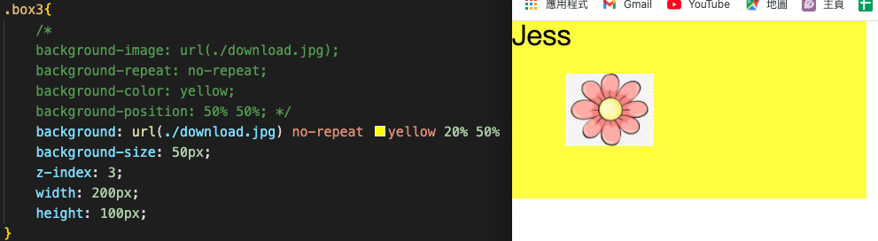
CSS屬性介紹
background
background屬性可全部簡化至background裡

Slide 22
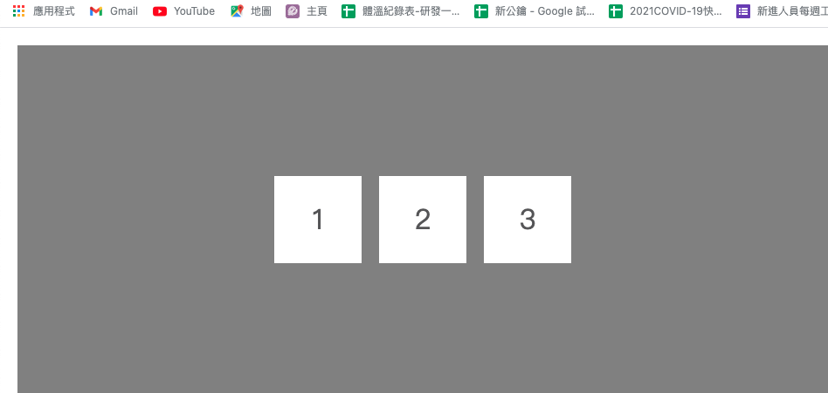
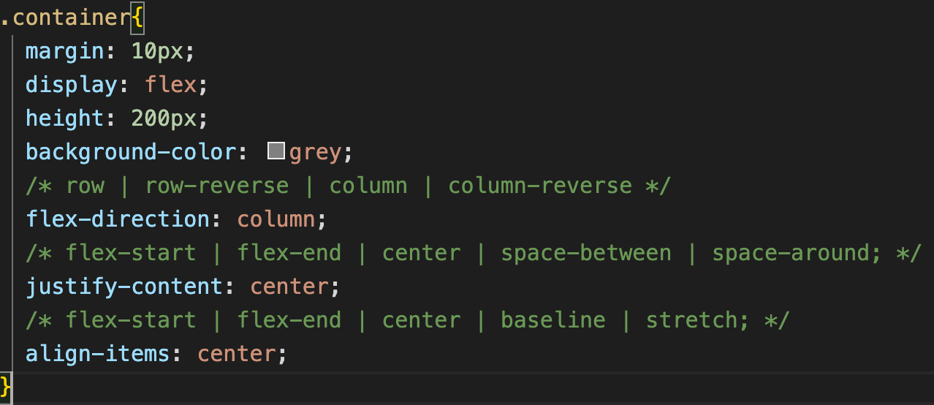
CSS屬性介紹
flex外容器屬性
主軸線
交錯軸

Slide 23
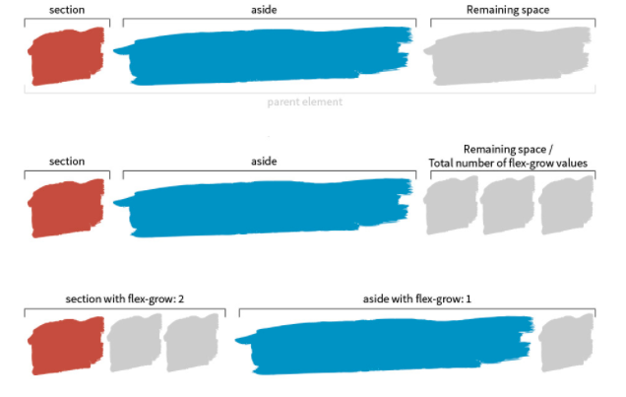
CSS屬性介紹
內元件屬性
Flex-grow 公式:*白話文: 剩下空間分完之後，再加上自己的固定值*
Flex-shrink 公式:*白話文: 多的空間拿出來分一分*
簡寫
flex: flex-grow | flex-shrink | flex-basis

Slide 24
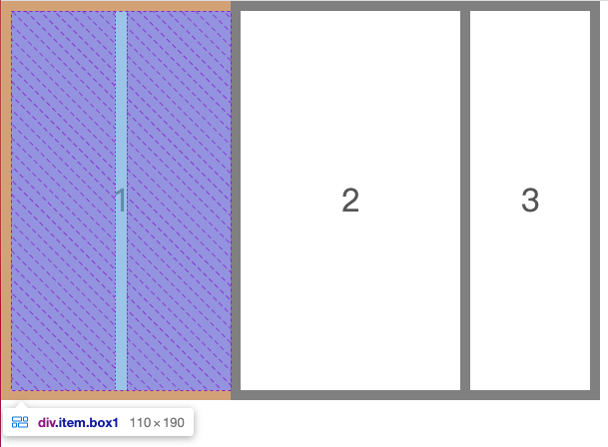
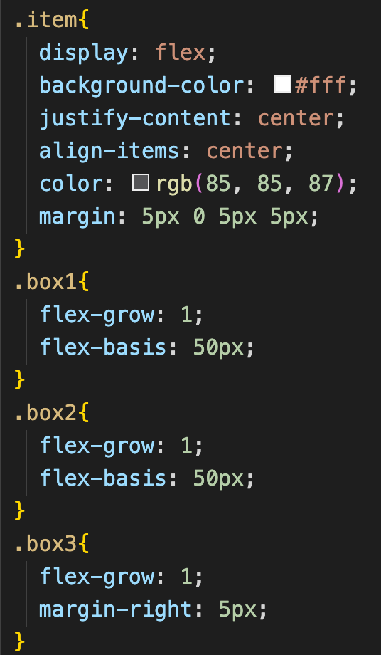
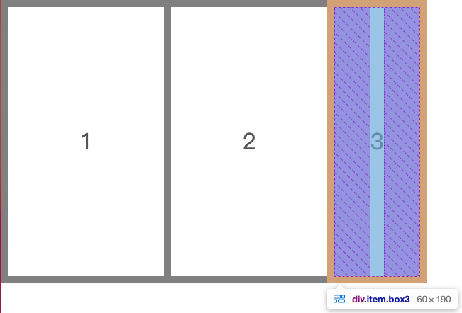
CSS屬性介紹
內元件屬性
.container{
width: 300px;
}
(總寬300-box的寬)/所
有的grow
再分配給每個box需要
的grow量
Notes:
flex-shrink 預設爲 1

Slide 25
延伸RWD

Slide 26

延伸RWD
什麼是ＲＷＤ
響應式網頁設計(Responsive Web Design)
Notes:
響應式網頁設計的主要核心技術是css3 media query，說穿了就是讓不同解析度去套用不同的css設定(看起來很簡單，但會真的實作起來要注意的雜事很多)。
HTML Viewport設定
meta name="viewport" content="width=device-width; initial-scale=1.0"
link rel="stylesheet" type="text/css" media="screen and (max-device-width: 400px)" href="tinyScreen.css"
Responsive反應響應式

Slide 27
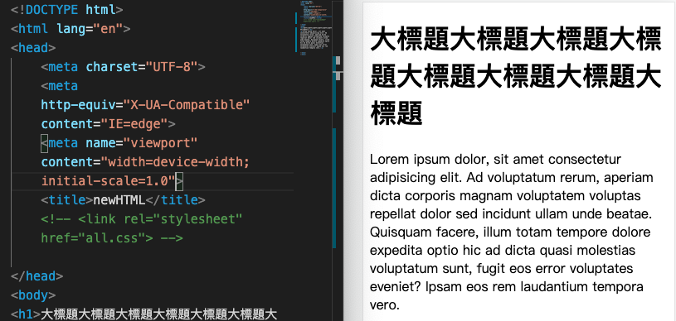
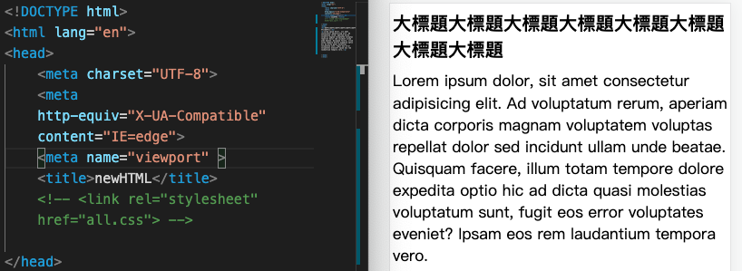
延伸RWD
什麼是ＲＷＤ
X 沒有RWD
O 有RWD
Notes:
響應式網頁設計的主要核心技術是css3 media query，說穿了就是讓不同解析度去套用不同的css設定(看起來很簡單，但會真的實作起來要注意的雜事很多)。
HTML Viewport設定
meta name="viewport" content="width=device-width; initial-scale=1.0"
link rel="stylesheet" type="text/css" media="screen and (max-device-width: 400px)" href="tinyScreen.css"

Slide 28
RWD延伸
RWD主要三大技術
媒體查詢(media query)透過CSS3新增媒體查詢功能，根據瀏覽器自動調整版面配置
@media screen and (max-width:768px){}
流動圖片(fluid image)
設定圖片或物件大小時，根據其容器大小比例做縮放，而不要設定絕對大小(ex.50px)，如此一來，當螢幕大小改變，元素也會隨縮放比例做改變
流動網格(fluid grid)
以百分比作為單位，根據瀏覽器的寬度自由縮放網頁的元素

Slide 29
參考資料

Slide 30
參考資料
Flex 空間分配
金魚都能懂的 CSS 選取器
參考書籍：
HTML、CSS3、JavaScript、jQuery、jQuery UI、Ajax、RWD 網頁程式設計/陳慧貞著

